Slide 1
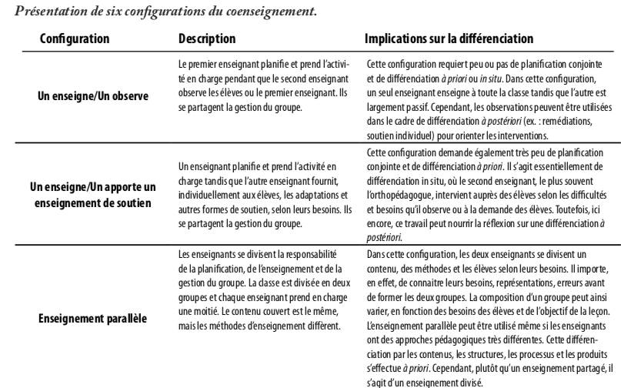
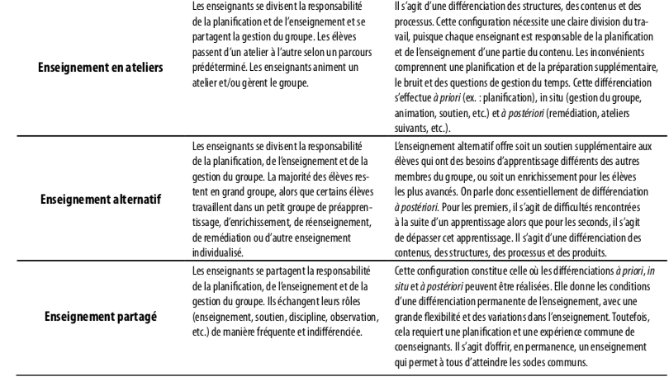
le co-enseignement en CP CE1
AXE 2
Une école curriculaire et exigeante

